Slide 1
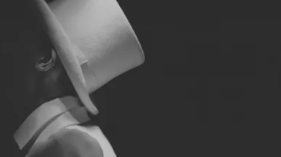
《方帽子店》
语文精品课件 三年级下册
授课老师：某某 | 授课时间：20XX.XX
某某小学

Slide 2
壹
课前导读
贰
字词揭秘
叁
课文讲解
肆
课堂小结
伍
课堂练习

Slide 3
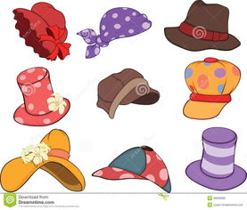
课前导读
同学们，你见过方帽子吗？今天，我们要来到方帽子店看看那里到底发生了什么……
今天，我们就来学习《方帽子店》，看看到底有什么有趣的事情发生。

Slide 4
走近作者
施雁冰
著有长篇小说《初夏奏鸣曲》，童话集《不要脚的朋友》，短篇小说集《外国蜡烛和镀金戒指》，作品集《施雁冰作品选》等。

Slide 5
课前导读
（1）不认识的字可以看拼音，或者请教老师和同学。
（2）读准每一个字的字音，圈出生字词；
（3）读通每个句子，读不通顺的多读几遍；
（4）给每个自然段写上序号。

Slide 6
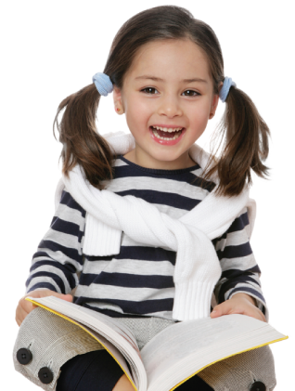
字词揭秘
我会认
chú
gǎi
jiāo
kòu
橱窗 改变 香蕉 扣在头上
嚷嚷 一溜烟 圆筒 古董
rāng
liù
tǒng
dǒng

Slide 7
字词揭秘
多音字
rānɡ
嚷
“我要！我要！”儿子嚷嚷着。
rǎnɡ
rǎnɡ
叫嚷
大吵大嚷

Slide 8
字词揭秘
多音字
liù
溜
儿子不理他，一溜烟似的跑了。
liū
liū
光溜溜
溜之大吉

Slide 9
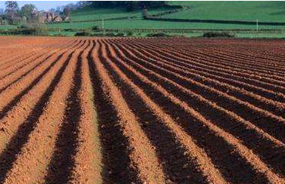
字词揭秘
熟字加偏旁：木+厨=橱 艹+同=筒
艹+焦=蕉 艹+重=董
扌+口=扣
形近字比较：嚷嚷着
土壤

Slide 10
字词揭秘
【密密麻麻】形容又多又密。
【古董】古代留传下来的可供玩赏的字画、器物等。也比喻过时的东西或顽固守旧的人。
【广告】向公众介绍商品、服务内容或文娱体育节目的一种宣传方式。
【人山人海】指人群如山似海，形容人聚集得非常多。

Slide 11
脉络梳理
第一部分（1~4自然段）：方帽子和方帽子店的情况。
第二部分（5~14自然段）：方帽子不舒服，孩子们创造出圆的、尖的、香蕉形的帽子。
第三部分（15~20自然段）：方帽子店终于被新式的帽子店打垮，淘汰了。

Slide 12
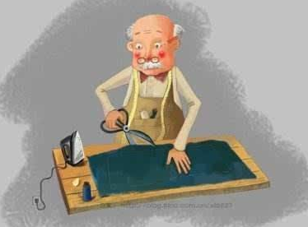
整体感知
再读课文，想一想课文写了什么？
这个故事主要讲一家方帽子店从来只做方帽子，一直拒绝改变。后来，有了卖各式各样帽子的新帽子店，人们有了更多更好的选择，方帽子慢慢就成了古董。

Slide 13
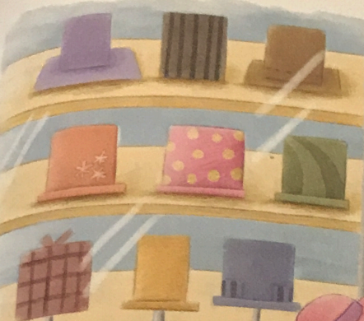
课文精讲
方帽子店卖的是什么形状的帽子？在课文中用“ ”画出来。
他们的橱窗里都是方帽子。第一顶是方的，第二顶是方的，第三顶还是方的……

Slide 14
课文精讲
他们总是这样回答:“我们从来都是做方帽子，方帽子才是好帽子，不能改的。”
大人们总是这样回答:“因为一直以来都是这样的。”
人们的思想保守，不愿改变。

Slide 15
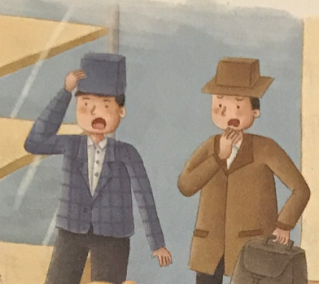
课文精讲
方帽子怎么不舒服了？
圆圆的脑袋藏在方帽子里，紧的地方太紧，宽的地方太宽，冬天戴着不太暖，夏天戴着却热得满头大汗。舒服吗？真不舒服！
说明方帽子不能顺应时代发展。

Slide 16
课文精讲
顺应时代变化，符合人们要求。
小孩子们可不喜欢戴方方的帽子，他们喜欢用纸做出圆的、尖的、香蕉形的帽子，戴在头上，又舒服又漂亮。“
“假如我们用布做成真的帽子.....”一个小孩子说。
“那戴在头上就更舒服了。”另一个小孩子接着说。
他们设法找到一些布，试着做了几顶圆帽子，像碗一样扣在头上，很舒服。
孩子们慢慢地长大了，想出了许多帽子的式样，圆的、香蕉形的、圆筒形的....
比喻
孩子们不愿墨守成规，喜欢创新。

Slide 17
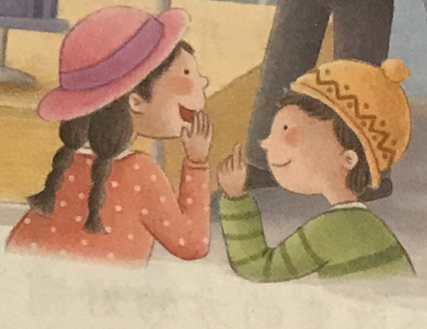
课文精讲
方形帽后来为什么被圆形帽给淘汰了？
方帽子店里摆放着方方正正的帽子，却没有一顶是圆的，玻璃橱窗里还贴了一张广告:“专卖从不改变的方的好帽子。”对面的新帽子店里也贴了一张广告:“专卖各式各样的舒服的好帽子。”
圆形帽戴着舒服，还漂亮，方形帽不舒服、不好看。

Slide 18
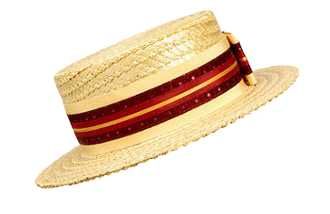
课文精讲
你喜欢课文的哪一部分，哪个部分让你意想不到，请用自己的话复述这一部分。
孩子们不喜欢方帽子，于是自己创造出各种各样的帽子，戴起来既舒服又漂亮。关键是连方帽子店老板的儿子都特别喜欢戴这种帽子，让他爸爸也就是方帽子老板大吃一惊。

Slide 19
课文精讲
读了这篇故事，你懂得了什么道理？
日子一天天地过去，世界一天天在改变，我们的思想观念也应该跟着转变。

Slide 20
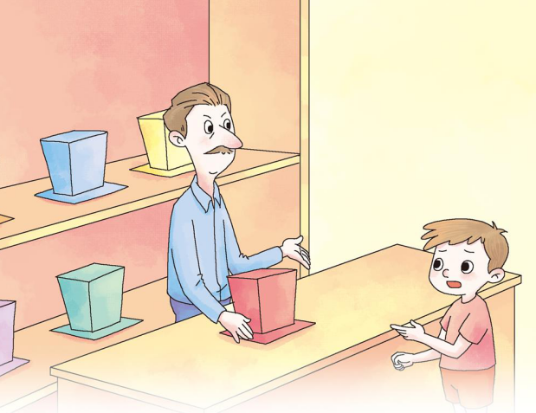
课文主旨
《方帽子店》讲的是一家方帽子店，卖的全是不舒服的方帽子，后来孩子们想办法创造出的各式各样， 既舒服又漂亮的帽子，逐渐替代了方帽子，方帽子变成了古董。这个故事告诉我们：不能因循守旧，要敢于创新，勇于接受新事物。

Slide 21
课堂小结
课文记叙了方帽子店经营失败的经过，告诉我们要勇于探索，不但创新，才能发展壮大，否则迟早会被时代淘汰的道理。

Slide 22
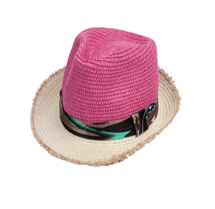
板书设计
26*方帽子店
第一部分：方帽子店的情况
第二部分：孩子们创造出其他形状的帽子
第三部分：方帽子店被淘汰

Slide 23
课堂练习
一、连一连。
rǎnɡ tǒnɡ dǒnɡ jiāo kòu
蕉 扣 嚷 筒 董

Slide 24
课堂练习
二、根据意思写词语。
1.人群如山似海，形容人聚集得非常多。（ ）
2.形容又多又密。（ ）
3.指多种不同的式样、种类或方式。（ ）
人山人海
密密麻麻
各式各样

Slide 25
家庭作业
1.将故事讲给父母听。
2.你还知道哪些因为不思进取、故步自封导致失败的故事，给同学们讲一讲。

Slide 26
感谢各位聆听
语文精品课件 三年级下册
授课老师：某某 | 授课时间：20XX.XX
某某小学

